Slide 1


Best Practice Pembelajaran Praktik & Manajemen Dapur Artistik
Strategi Menciptakan Standar Operasional yang Rapi, Efisien, dan Estetik dalam Laboratorium Kuliner & Pastry

Slide 2
01. Fondasi Manajemen Dapur
Membangun tata kelola dapur praktik yang disiplin, aman, dan berstandar industri profesional.

Slide 3

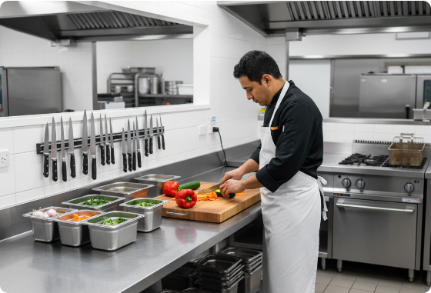
Prinsip & Standar Operasional Dapur
Penerapan 5S / 5R (Seiri, Seiton, Seiso, Seiketsu, Shitsuke): Budaya ringkas, rapi, resik, rawat, dan rajin sebagai basis efisiensi kerja.
Alur Kerja Linier (Linear Workflow): Mencegah kontaminasi silang (cross-contamination) dari area kotor ke area bersih.
Food Safety & Sanitation (HACCP): Pengendalian suhu kritis, higienitas personal, serta sterilisasi alat berkala.
Ergonomi Ruang & Alat: Penataan tinggi meja kerja dan jangkauan alat untuk meminimalisir kelelahan kerja siswa/chef.

Slide 4









Zona Krusial dalam Tata Letak Dapur
Zona Penyimpanan
Zona Preparasi
Zona Produksi & Finis
Penyimpanan bahan kering dan dingin terorganisir dengan sistem FIFO (First In, First Out) berlabel tanggal jelas.
Area penimbangan, pencampuran, dan pemotongan yang dilengkapi meja stainless steel higienis dan mudah dibersihkan.
Penempatan oven, kompor, dan area dekorasi kue yang terisolasi panas namun tetap memiliki akses sirkulasi optimal.

Slide 5
02. Pembelajaran Praktik Berbasis Artistik
Mengintegrasikan estetika visual, ketepatan teknik, dan kreativitas tinggi di ruang kelas kuliner.

Slide 6

Estetika dan Kerapian dalam Praktik
Visual Balance & Harmonization: Mengajarkan pemilihan warna, tekstur, dan tinggi komposisi hidangan atau produk pastry.
Clean Station Discipline: Membiasakan peserta didik membersihkan meja kerja seketika (clean as you go) selama proses memasak berlangsung.
Presisi Alat Potong & Ukur: Menjaga kualitas potongan (uniformity) untuk menciptakan tampilan akhir yang profesional dan elegan.
Dokumentasi Portofolio Karya: Melatih siswa menampilkan hasil akhir kreasi dengan pencahayaan dan sudut foto kuliner yang menarik.

Slide 7



Best Practice Manajemen Kelas Praktik
Briefing & Recipe Review
Demonstrasi & Supervisi
Evaluasi & Grading Terbuka
Pemaparan resep, pembagian tugas kelompok, dan pengecekan kelengkapan alat sebelum praktik dimulai.
Instruktur memberikan contoh teknik dasar secara detail, diikuti pemantauan langsung pada setiap langkah kerja siswa.
Penilaian objektif mencakup aspek rasa, kebersihan kerja, ketepatan waktu, dan nilai artistik penyajian akhir.

Slide 8
03. Efisiensi & Kontrol Mutu
Meningkatkan produktivitas dan meminimalisir pemborosan bahan melalui manajemen operasional yang cermat.

Slide 9
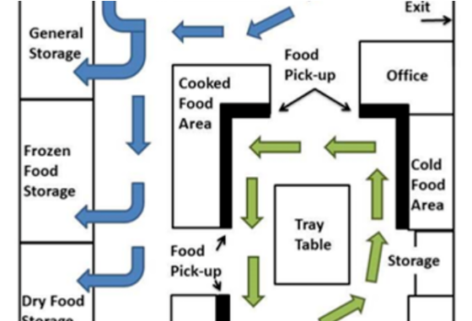
Kontrol Mutu & Mitigasi Risiko Dapur
Manajemen Limbah Organik & Anorganik: Pemilahan sampah langsung di tempat untuk menjaga higienitas area kerja sekitar.
Audit Peralatan Rutin: Pengecekan fungsionalitas mesin mixer, oven, dan kalibrasi termometer berkala.
Efisiensi Bahan Baku (Yield Management): Penghitungan porsi yang akurat guna menghindari sisa produksi yang berlebihan.
Standar Keselamatan Kerja (K3): Pelatihan penanganan alat panas, bahan kimia pembersih, dan kotak P3K yang mudah dijangkau.

Slide 10
Filosofi Kerja Profesional
"Dapur yang rapi dan artistik bukan sekadar tempat mengolah makanan, melainkan cerminan disiplin jiwa, dedikasi seni, dan standar mutu yang tinggi."
— Anggi Purnama Dini, S.Pd

Slide 11


Kesimpulan & Ringkasan Utama
Desain Terstruktur
Budaya Bersih
Sentuhan Artistik
Layout dapur yang sistematis mendukung kelancaran mobilitas dan mencegah terjadinya kontaminasi silang.
Penerapan prinsip kebersihan dan kerapian (Clean as you go) harus menjadi habit utama setiap praktisi kuliner.
Kombinasi teknik matang dan estetika visual menghasilkan karya kuliner dan pastry berkelas industri.

Slide 12

Terima Kasih
Sesi Tanya Jawab & Diskusi Terbuka

Slide 13



Image Sources
https://cdn.shopify.com/s/files/1/0881/1819/8573/files/01-hero-stainless-steel-bench.png?v=1779771026
Source: commercialkitchenappliances.com.au
https://newimageinstitute.com/uploads/courses/f_6a3e329401459_1782461076.png
Source: newimageinstitute.com
https://images.squarespace-cdn.com/content/v1/5e32ab1a44a8b143b36cad96/a7b7ecb1-af3f-4d31-815e-1a675e18808f/Screenshot+%28796%29.png
Source: associationofprofessionalchefs.com

